Slide 1


2024년 대표홈페이지 웹접근성 인증마크 갱신 용역
접근성 사전 진단 보고서
2024년 1월 19일
(주)에스앤씨랩
Smart & Creative Thinking
User Experience Technology

Slide 2
문서 변경 이력
버전 | 변경일 | 변경 내용 | 작성자 | 승인자
1.0 | 2024.01.19. | 최초 작성 | 김기연 | 김명호

Slide 3
Ⅰ
개요
진단 개요
진단 기준
진단 방법

Slide 4
1. 진단 개요
진단 대상
한국예탁결제원 국문 웹사이트(https://www.ksd.or.kr/ko)
진단 기간
2024년 1월 00일 ~ 2월 00일
진단 환경
운영체제(OS) Windows 10
웹브라우저 Chrome 버전 120
스크린 리더 센스리더 베이직 ver8.0

Slide 5
2. 진단 기준
한국형 웹 콘텐츠 접근성 지침 2.2(Korea Web Content Accessibility Guideline 2.2) 33개 검사항목 준수 여부를 판단하기 위한 웹 접근성 인증심사 표준 지침을 기준으로 진단 수행
번호 | 원칙 (4개) | 지침 (14개) | 검사항목 (33개)
1 | 1. 인식의 용이성 (Perceivable) | 1.1 대체 텍스트 | 1.1.1 (적절한 대체 텍스트 제공) 텍스트 아닌 콘텐츠는 그 의미나 용도를 인식할 수 있도록 대체 텍스트를 제공해야 한다.
2 |  | 1.2 멀티미디어 대체 콘텐츠 | 1.2.1 (자막제공) 멀티미디어 콘텐츠에는 자막, 대본 또는 수어를 제공해야 한다.
3 |  | 1.3 적응성 | 1.3.1 (표의 구성) 표는 이해하기 쉽게 구성해야 한다.
4 |  |  | 1.3.2 (콘텐츠의 선형구조) 콘텐츠는 논리적인 순서로 제공해야 한다.
5 |  |  | 1.3.3 (콘텐츠의 선형구조) 콘텐츠는 논리적인 순서로 제공해야 한다.
6 |  | 1.4 명료성 | 1.4.1 (색에 무관한 콘텐츠 인식) 콘텐츠는 색에 관계없이 인식될 수 있어야 한다.
7 |  |  | 1.4.2 (텍스트 콘텐츠의 명도 대비) 텍스트 콘텐츠와 배경 간의 명도 대비는 4.5 대 1 이상이어야 한다.
8 |  |  | 1.4.3 (자동 재생 금지) 자동으로 소리가 재생되지 않아야 한다.
9 |  |  | 1.4.4 (콘텐츠 간의 구분) 이웃한 콘텐츠는 구별될 수 있어야 한다.
10 | 2. 운용의 용이성 (Operable) | 2.1 입력장치 접근성 | 2.1.1 (키보드 사용 보장) 모든 기능은 키보드만으로도 사용할 수 있어야 한다.
11 |  |  | 2.1.2 (초점 이동과 표시) 키보드에 의한 초점은 논리적으로 이동해야 하며, 시각적으로 구별할 수 있어야 한다.
12 |  |  | 2.1.3 (조작 가능) 사용자 입력 및 콘트롤은 조작 가능하도록 제공되어야 한다.
13 |  |  | 2.1.4 (문자 단축키) 문자 단축키는 오동작으로 인한 오류를 방지하여야 한다.
14 |  | 2.2 충분한 시간 제공 | 2.2.1 (응답시간 조절) 시간제한이 있는 콘텐츠는 응답시간을 조절할 수 있어야 한다.
15 |  |  | 2.2.2 (정지 기능 제공) 자동으로 변경되는 콘텐츠는 움직임을 제어할 수 있어야 한다.
16 |  | 2.3 광과민성 발작 예방 | 2.3.1 (깜빡임과 번쩍임 사용 제한) 초당 3~50회 주기로 깜빡이거나 번쩍이는 콘텐츠를 제공하지 않아야 한다.
17 |  | 2.4 쉬운 내비게이션 | 2.4.1 (반복 영역 건너뛰기) 콘텐츠의 반복되는 영역은 건너뛸 수 있어야 한다.
Notes:
한국형 웹 콘텐츠 접근성 지침 2.1(Korea Web Content Accessibility Guideline 2.1) 24개 검사항목과 검사항목 준수 여부를 판단하기 위한 웹 접근성 인증심사 표준 지침을 기준으로 진단 수행

Slide 6
2. 진단 기준
한국형 웹 콘텐츠 접근성 지침 2.2(Korea Web Content Accessibility Guideline 2.2) 33개 검사항목 준수 여부를 판단하기 위한 웹 접근성 인증심사 표준 지침을 기준으로 진단 수행
번호 | 원칙 (4개) | 지침 (14개) | 검사항목 (33개)
18 | 2. 운용의 용이성 (Operable)) | 2.4 쉬운 내비게이션 | 2.4.2 (제목 제공) 페이지, 프레임, 콘텐츠 블록에는 적절한 제목을 제공해야 한다.
19 |  |  | 2.4.3 (적절한 링크 텍스트) 링크 텍스트는 용도나 목적을 이해할 수 있도록 제공해야 한다.
20 |  |  | 2.4.4 (고정된 참조 위치 정보) 전자출판문서 형식의 웹 페이지는 각 페이지로 이동할 수 있는 기능이 있어야 하고, 서식이나 플랫폼에 상관없이 참조 위치 정보를 일관되게 제공ㆍ유지해야 한다.
21 |  | 2.5 입력 방식 | 2.5.1 (단일 포인터 입력 지원) 다중 포인터 또는 경로기반 동작을 통한 입력은 단일 포인터 입력으로도 조작할 수 있어야 한다.
22 |  |  | 2.5.2 (포인터 입력 취소) 단일 포인터 입력으로 실행되는 기능은 취소할 수 있어야 한다.
23 |  |  | 2.5.3 (레이블과 네임) 텍스트 또는 텍스트 이미지가 포함된 레이블이 있는 사용자 인터페이스 구성요소는 네임에 시각적으로 표시되는 해당 텍스트를 포함해야 한다.
24 |  |  | 2.5.4 (동작기반 작동) 동작기반으로 작동하는 기능은 사용자 인터페이스 구성요소로 조작할 수 있고, 동작기반 기능을 비활성화할 수 있어야 한다.
25 | 3. 이해의 용이성 (Understandable) | 3.1 가독성 | 3.1.1 (기본 언어 표시) 주로 사용하는 언어를 명시해야 한다.
26 |  | 3.2 예측 가능성 | 3.2.1 (사용자 요구에 따른 실행) 사용자가 의도하지 않은 기능(새 창, 초점에 의한 맥락 변화 등)은 실행되지 않아야 한다.
27 |  |  | 3.2.2 (찾기 쉬운 도움 정보) 도움 정보가 제공되는 경우, 각 페이지에서 동일한 상대적인 순서로 접근할 수 있어야 한다.
28 |  | 3.3 입력 도움 | 3.3.1 (레이블 제공) 사용자 입력에는 대응하는 레이블을 제공해야 한다.
29 |  |  | 3.3.2 (오류 정정) 입력 오류를 정정할 수 있는 방법을 제공해야 한다.
30 |  |  | 3.3.3 (접근 가능한 인증) 인증 과정은 인지 기능 테스트에만 의존해서는 안 된다.
31 |  |  | 3.3.4 (반복 입력 정보) 반복되는 입력 정보는 자동 입력 또는 선택 입력할 수 있어야 한다.
32 | 4. 견고성 (Robust) | 4.1 문법 준수 | 4.1.1 (마크업 오류 방지) 마크업 언어의 요소는 열고 닫음, 중첩 관계 및 속성 선언에 오류가 없어야 한다.
33 |  | 4.2 웹 애플리케이션 접근성 | 4.2.1 (웹 애플리케이션 접근성 준수) 콘텐츠에 포함된 웹 애플리케이션은 접근성이 있어야 한다.
Notes:
한국형 웹 콘텐츠 접근성 지침 2.1(Korea Web Content Accessibility Guideline 2.1) 24개 검사항목과 검사항목 준수 여부를 판단하기 위한 웹 접근성 인증심사 표준 지침을 기준으로 진단 수행

Slide 7

3. 진단 방법
웹 접근성 진단은 접근성 전문가와 전맹 시각 장애인 사용자가 국가 표준 웹 접근성 품질 인증 심사와 동일한 기준과 방법으로 진단 수행
전문가 진단
장애인 사용자 진단
진단 내용 | 진단 기준의 정성적 평가, 개선 사항 적용 여부 점검 | 전맹 시각 장애인 사용자의 주요 과업별 성공여부 진단, 과업 성공률 100% 여부 점검
진단 기준 | KWVAG2.2의 33개 지표를 소스 수준에서 평가 | 대상 사이트별 주요 과업에 대해 성공 여부 평가
활용 도구 | 웹 접근성 자동 진단 도구 명도대비 점검 도구 W3C Markup Validator 키보드, 마우스 | 스크린 리더(센스 리더, JAWS 등) 웹브라우저 확대도구 고대비 모드 키보드

Slide 8
Ⅱ
진단 결과 및 개선 방안(국문)
전문가 진단 - 개선 방안

Slide 9

1. 전문가 진단 - 개선 방안
공통 > 검색
https://ksd.or.kr/ko/
1.4.3 (자동 재생 금지) 자동으로 소리가 재생되지 않아야 한다.
-
인디케이터 컨트롤(# BFBFBF)과 배경(# FFFFFF) 간 명도대비가 1.1 : 1로 최소 명도대비 기준을 충족하지 않음
명도대비 기준을 충족하도록 텍스트 색상을 변경해야 함
#BFBFBF
#FFFFFF
1.1 : 1
개선 방안
/* css */
input::placeholder { color: #8f8f8f; }

Slide 10
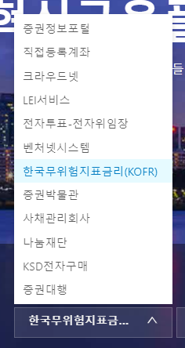
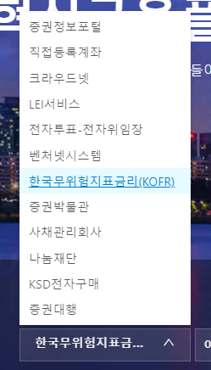
1. 전문가 진단 - 개선 방안
공통 > 탭
https://ksd.or.kr/ko/
1.4.1 (색에 무관한 콘텐츠 인식) 콘텐츠는 색에 관계없이 인식될 수 있어야 한다.
-
선택된 상태에 대한 정보를 색상 이외의 수단으로 구분할 수 있는 단서(밑줄, 크기 차이, 1px 이상의 테두리 차이, 표식자 등)를 제공해야 함
색상만으로 구분하고자 할 경우 7:1이상의 명도대비를 만족해야 함
개선 방안
문제점
/* CSS */
.ant-dropdown-menu-item-selected, .ant-dropdown-menu-item-selected>a, .ant-dropdown-menu-submenu-title-selected, .ant-dropdown-menu-submenu-title-selected>a {
color: #027cc2;
background-color: #e6faff;
}
개선 방안
/* CSS */
.ant-dropdown-menu-item-selected, .ant-dropdown-menu-item-selected>a, .ant-dropdown-menu-submenu-title-selected, .ant-dropdown-menu-submenu-title-selected>a {
color: #027cc2;
background-color: #e6faff;
text-decoration-line: underline;
}

Slide 11
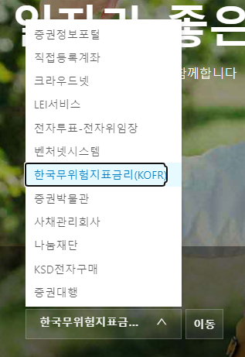
1. 전문가 진단 - 개선 방안
공통 > 탭
https://ksd.or.kr/ko/
2.4.3 (적절한 링크 텍스트) 링크 텍스트는 용도나 목적을 이해할 수 있도록 제공해야 한다.
-
사용자와의 상호작용에 따라 상태가 변경되는 컨트롤 요소의 상태 정보를 시각적으로만 구분함
스크린 리더가 사용할 수 있는 형태로 링크의 상태에 관한 부가 설명을 제공해야 함
문제점
<ul>
...
<li class="ant-dropdown-menu-item ant-dropdown-menu-item-selected">
<a href="…">한국무위험지표금리(KOFR)</a>
</li>
...
</ul>
개선 방안
<ul>
...
<li class="ant-dropdown-menu-item ant-dropdown-menu-item-selected">
<a href="…" title="선택됨">한국무위험지표금리(KOFR)</a>
</li>
...
</ul>

Slide 12
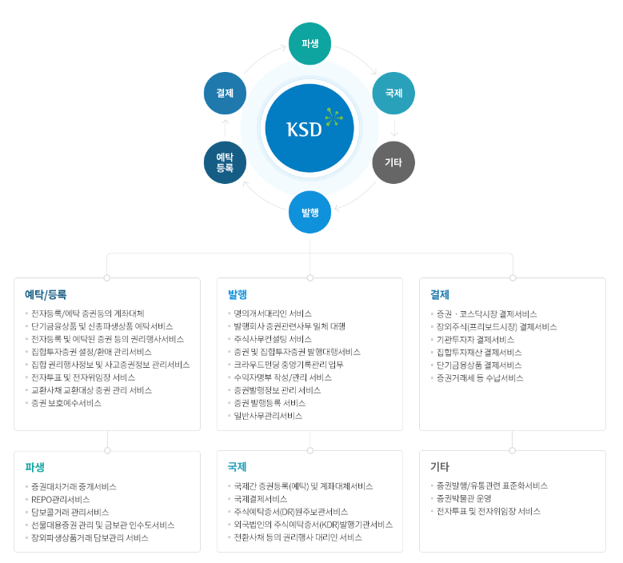
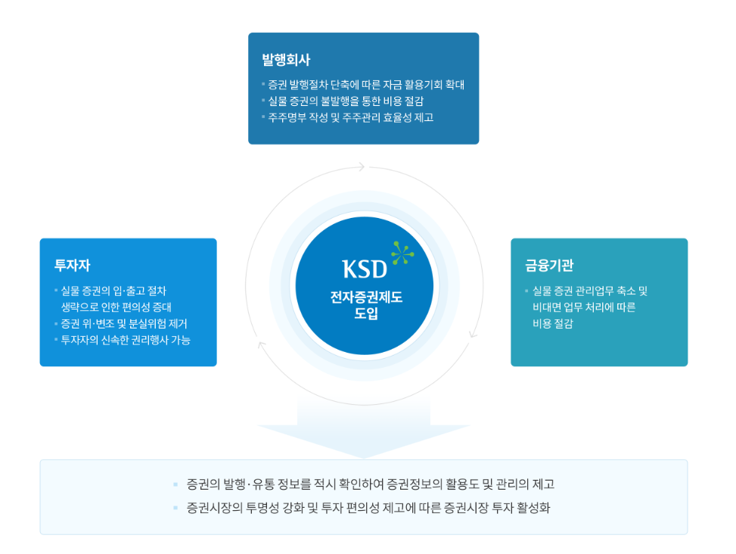
1. 전문가 진단 - 개선 방안
공통 > 이미지
-
1.1.1 (적절한 대체 텍스트 제공) 텍스트 아닌 콘텐츠는 그 의미나 용도를 인식할 수 있도록 대체 텍스트를 제공해야 한다.
-
IR 기법으로 대체 텍스트(숨김 텍스트)를 제공하였으나, 기존 이미지에 alt값이 존재하여 대체 텍스트가 두 번 읽힘
alt에 작성되어 있는 불필요한 내용을 제거해야 함
문제점
<img src="/ko/images/chart/02-01-01-03_diagram01.png" class="chart" alt="전자증권제도 도입에 따른 기대효과">
<div class="hidden">
<h2>전자증권제도 도입에 따른 기대효과 </h2>
...
</div>
개선 방안
<img src="/ko/images/chart/02-01-01-03_diagram01.png" class="chart" alt="">
<div class="hidden">
<h2>전자증권제도 도입에 따른 기대효과 </h2>
...
</div>

Slide 13
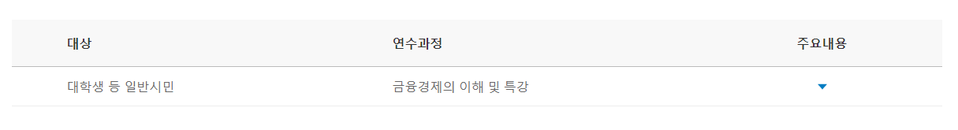
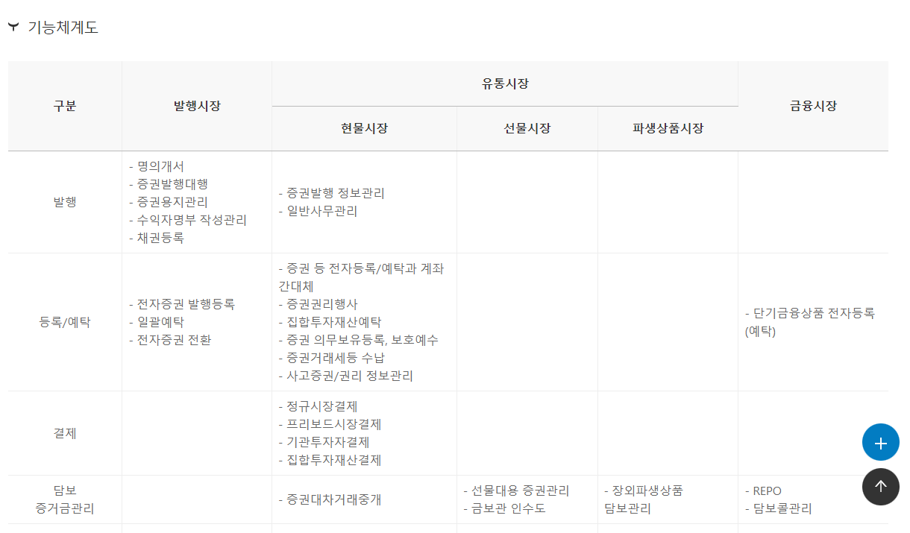
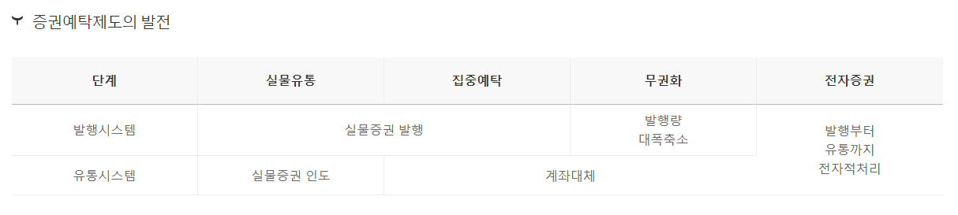
1. 전문가 진단 - 개선 방안
공통 > 표
-
1.3.1 (표의 구성) 표는 이해하기 쉽게 구성해야 한다.
-
제목 셀에 scope 속성을 선언하여 스크린 리더 사용자가 데이터 셀에 포함된 값/정보의 의미를 이해할 수 있도록 해야 함
문제점
<thead class="ant-table-thead">
<tr>
<th class="ant-table-expand-icon-th" title="" rowspan="1">
</th>
...
개선 방안
<thead class="ant-table-thead">
<tr>
<th scope="col" class="ant-table-expand-icon-th" title="" rowspan="1">
</th>
...

Slide 14
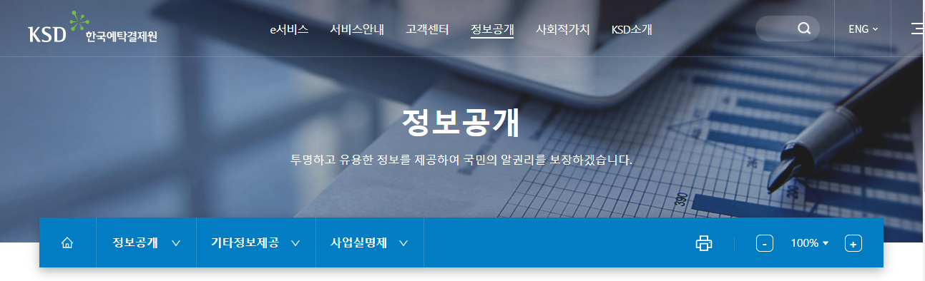
1. 전문가 진단 - 개선 방안
공통 > 서브메뉴
https://ksd.or.kr/ko/about-ksd/ceo/ceo-photo
2.4.3 (적절한 링크 텍스트) 링크 텍스트는 용도나 목적을 이해할 수 있도록 제공해야 한다.
-
사용자와의 상호작용에 따라 상태가 변경되는 컨트롤 요소의 상태 정보를 시각적으로만 구분함
스크린 리더가 사용할 수 있는 형태로 링크의 상태에 관한 부가 설명을 제공해야 함
문제점
<ul class="ant-menu header-menu ant-menu-light ant-menu-root ant-menu-horizontal">
...
<li class="ant-menu-item ant-menu-item-selected">
<a class="header-menu-link" href="/ko/information-disclosure/information-disclosure-system/open-info-guide/open-info-overview">정보공개</a>
</li>
개선 방안
<ul class="ant-menu header-menu ant-menu-light ant-menu-root ant-menu-horizontal">
...
<li class="ant-menu-item ant-menu-item-selected">
<a title="선택됨" class="header-menu-link" href="/ko/information-disclosure/information-disclosure-system/open-info-guide/open-info-overview">정보공개</a>
</li>

Slide 15
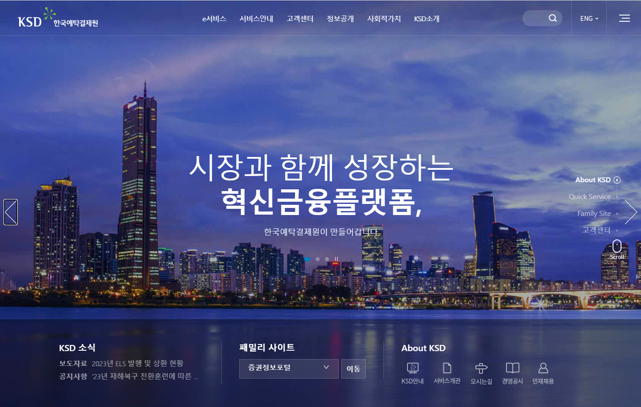

1. 전문가 진단 - 개선 방안
메인
https://ksd.or.kr/ko/
1.4.3 (자동 재생 금지) 자동으로 소리가 재생되지 않아야 한다.
-
인디케이터 컨트롤(#918BAC)과 배경(#5E558C) 간 명도대비가 2.1 : 1로 최소 명도대비 기준을 충족하지 않음
명도대비 기준을 충족하도록 텍스트 색상을 변경해야 함
배너 디자인은 주관기관에서 수정 후 전달 필요
#918BAC
#5E558C
2.1 : 1

Slide 16
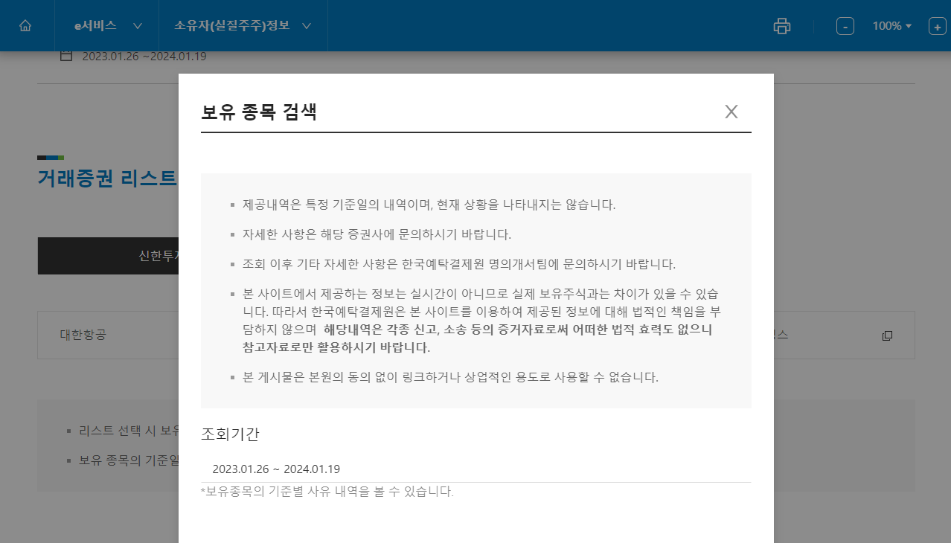
1. 전문가 진단 - 개선 방안
e서비스 > 소유자(실질주주)정보
https://ksd.or.kr/ko/certification/?menuId=KR_ESV_050000&certType=OC&type=individual
1.1.1 (적절한 대체 텍스트 제공) 텍스트 아닌 콘텐츠는 그 의미나 용도를 인식할 수 있도록 대체 텍스트를 제공해야 한다.
-
컨트롤 요소가 영어로 제공되어 컨트롤의 용도를 이해할 수 없음
컨트롤 요소는 웹 사이트의 주언어(한글)와 일치하는 언어로 제공하여 스크린 리더 사용자들이 콘텐츠를 쉽게 이해할 수 있도록 수정해야 함
문제점
<button type="button" aria-label="Close" class="ant-modal-close">
<span class="ant-modal-close-x">
<div>
<span class="hidden">닫기</span>
...
개선 방안
<button type="button" aria-label="닫기" class="ant-modal-close">
<span class="ant-modal-close-x">
<div>
<span class="hidden">닫기</span>
...

Slide 17
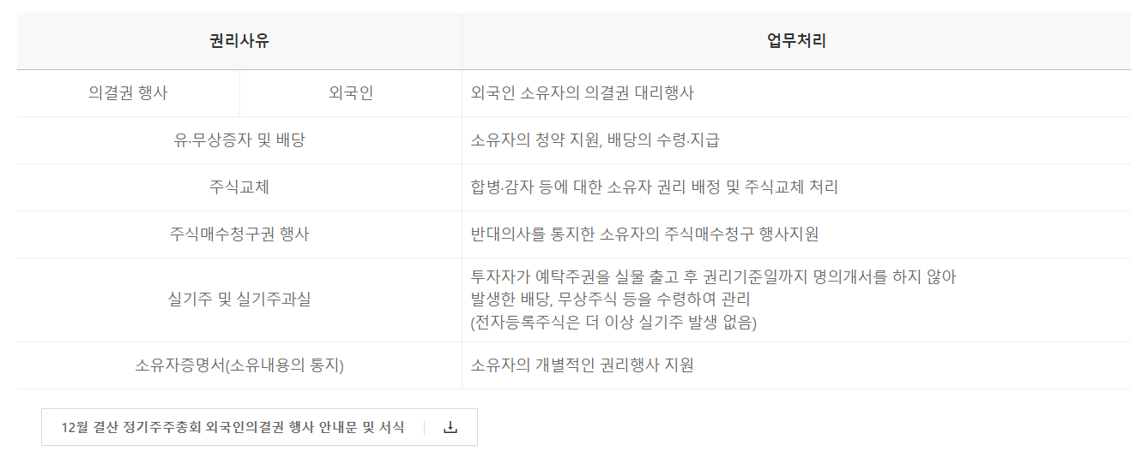
1. 전문가 진단 - 개선 방안
권리관리 > 유통시장지원 > 서비스안내
https://ksd.or.kr/ko/service-information/distribution-market-support/right-management/stock
2.4.3 (적절한 링크 텍스트) 링크 텍스트는 용도나 목적을 이해할 수 있도록 제공해야 한다.
-
링크 요소에 텍스트 또는 이름을 제공하여 보조 기술 사용자도 동등한 정보를 전달받을 수 있도록 해야 함
문제점
<a href="/ko/api/download/static?fileNm=12월_결산사_주총_협조문_및_안내문.hwp" class="ant-btn down-btn m-full-size-btn">
<span>12월 결산 정기주주총회 외국인의결권 행사 안내문 및 서식</span>
개선 방안
<a href="/ko/api/download/static?fileNm=12월_결산사_주총_협조문_및_안내문.hwp" class="ant-btn down-btn m-full-size-btn" title="파일 다운로드">
<span>12월 결산 정기주주총회 외국인의결권 행사 안내문 및 서식</span>

Slide 18
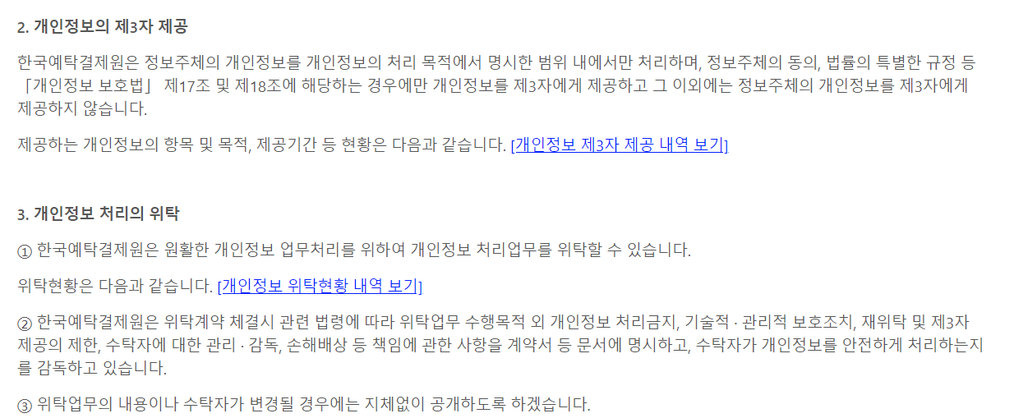
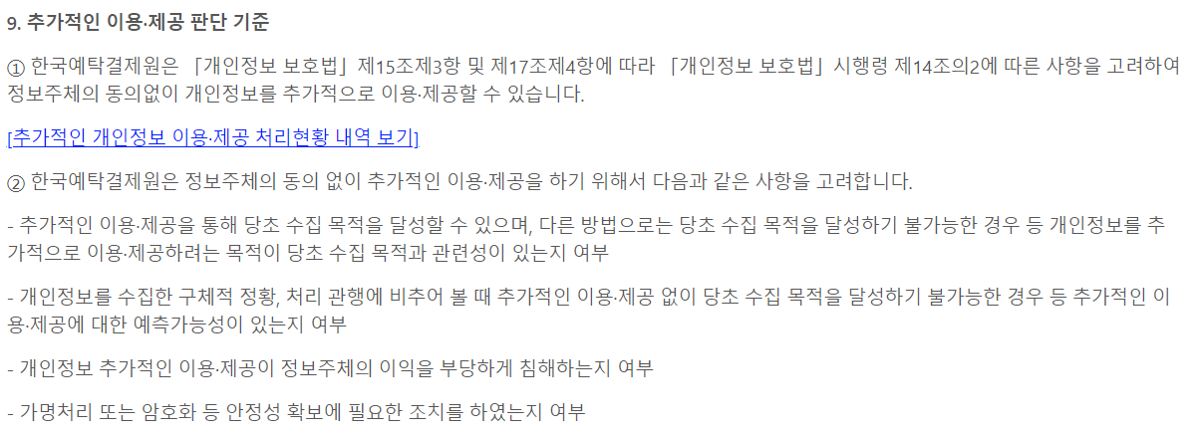
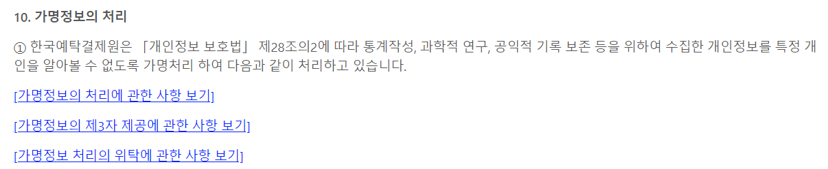
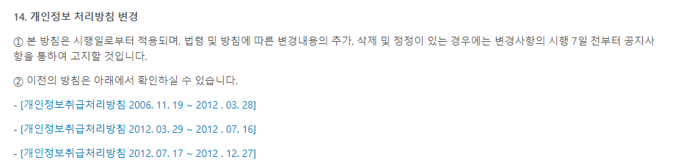
1. 전문가 진단 - 개선 방안
개인정보보호 > 고객센터
https://ksd.or.kr/ko/service-center/privacy/privacy-policy
2.4.3 (적절한 링크 텍스트) 링크 텍스트는 용도나 목적을 이해할 수 있도록 제공해야 한다.
-
링크 텍스트만으로 목적을 이해하기 어려우므로 title 속성을 활용하여 보조적인 설명을 제공해야 함
문제점
<a title="[개인정보 위탁현황 내역 보기]" href="https://www.ksd.or.kr/ko/api/download/static?fileNm=개인정보처리업무_위탁현황.pdf" rel="nofollow" data-mce-href="https://www.ksd.or.kr/ko/api/download/static?fileNm=개인정보처리업무_위탁현황.pdf">
개선 방안
<a title="개인정보 제3자 제공 내역 파일 다운로드" href="https://www.ksd.or.kr/ko/api/download/static?fileNm=개인정보처리업무_위탁현황.pdf" rel="nofollow" data-mce-href="https://www.ksd.or.kr/ko/api/download/static?fileNm=개인정보처리업무_위탁현황.pdf">

Slide 19
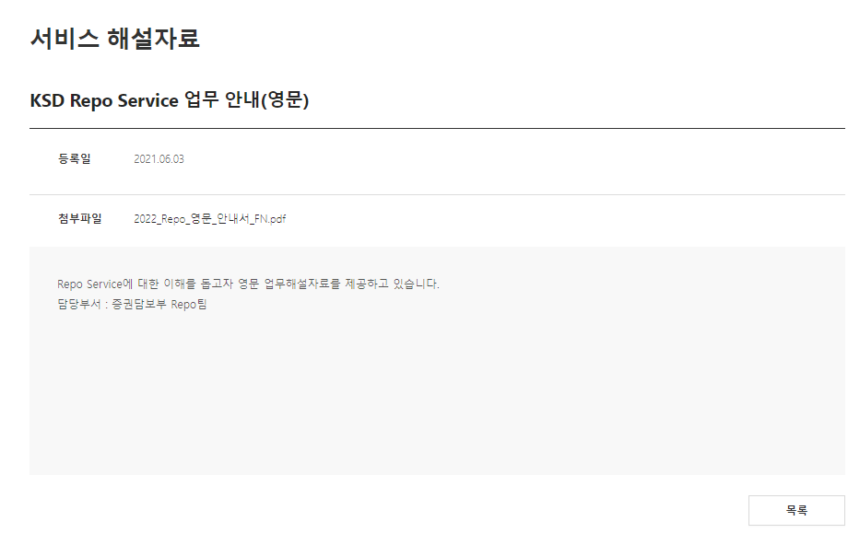
1. 전문가 진단 - 개선 방안
서비스 해설자료 > 이용안내 > 고객센터
https://ksd.or.kr/ko/service-center/information-use/service-description/35744
2.4.3 (적절한 링크 텍스트) 링크 텍스트는 용도나 목적을 이해할 수 있도록 제공해야 한다.
-
링크 텍스트만으로 목적을 이해하기 어려우므로 title 속성을 활용하여 보조적인 설명을 제공해야 함
문제점
<a href="#downlad" class="board-download">2022_Repo_영문_안내서_FN.pdf</a>
개선 방안
<a title="파일 다운로드" href="#downlad" class="board-download">2022_Repo_영문_안내서_FN.pdf

Slide 20
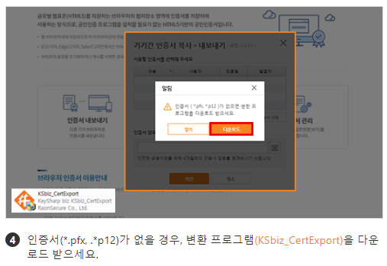
1. 전문가 진단 - 개선 방안
브라우저 인증서 > 이용안내 > 고객센터
https://ksd.or.kr/ko/service-center/information-use/browser-certificate-manage
1.4.2 (텍스트 콘텐츠의 명도 대비) 텍스트 콘텐츠와 배경 간의 명도 대비는 4.5 대 1 이상이어야 한다.
-
텍스트(#F6861F)와 배경(#FFFFFF) 간 명도대비가 2.5:1로 최소 명도대비 기준을 충족하지 않음
명도대비 기준을 충족하도록 텍스트 색상을 변경해야 함
#F6861F | : | #FFFFFF
2.5 | : | 1

Slide 21
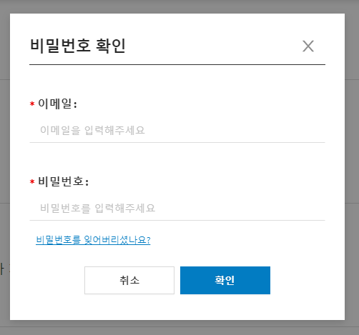
1. 전문가 진단 - 개선 방안
KWCAG 2.2
Q&A > 문의 및 제안 > 고객센터
https://ksd.or.kr/ko/service-center/question-suggestion/qna
2.5.3 (레이블과 네임) 텍스트 또는 텍스트 이미지가 포함된 레이블이 있는 사용자 인터페이스 구성요소는 네임에 시각적으로 표시되는 해당 텍스트를 포함해야 한다.
-
보조기술이 해당 사용자 인터페이스 구성요소를 인식할 수 없기 때문에, 네임에는 시각적으로 표시되는 텍스트를 제공해야 함
문제점
<div class="ant-col ant-form-item-label">
<span class="ant-form-item-required-mark">*<span class="hidden">필수입력</span></span>
<label for="boardListFilterForm_usrEmail" class="ant-form-item-required">이메일</label>
</div>
개선 방안
<div class="ant-col ant-form-item-label">
<span class="ant-form-item-required-mark">*</span>
<label for="boardListFilterForm_usrEmail" class="ant-form-item-required"><span class="hidden">필수입력</span> 이메일</label>
</div>

Slide 22
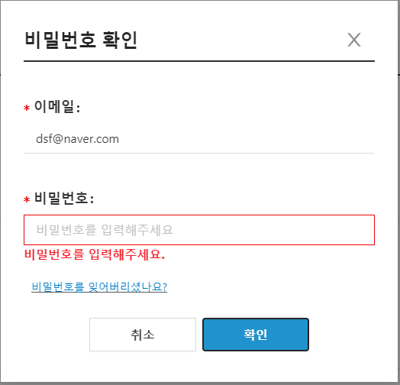
1. 전문가 진단 - 개선 방안
Q&A > 문의 및 제안 > 고객센터
https://ksd.or.kr/ko/service-center/question-suggestion/qna
3.3.2 (오류 정정) 입력 오류를 정정할 수 있는 방법을 제공해야 한다.
-
제출 버튼을 실행한 후에 오류 메시지를 제공하는 경우, 사용자가 확인 버튼을 누른 후에 초점을 오류 항목으로 이동시켜 빠르게 오류를 수정할 수 있도록 해야 함

Slide 23
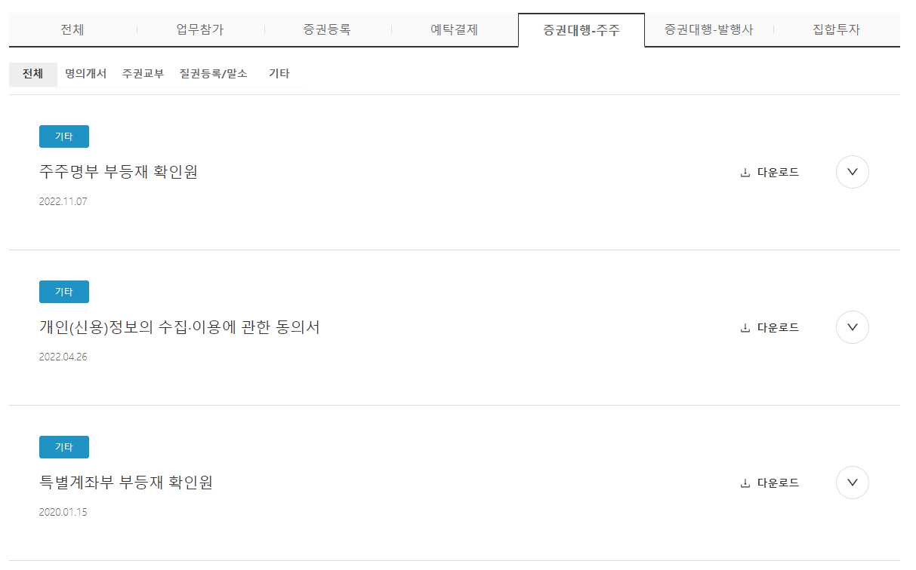
1. 전문가 진단 - 개선 방안
고객연수/일반연수 > 고객센터
https://ksd.or.kr/ko/service-center/training/customer-training
1.3.1 (표의 구성) 표는 이해하기 쉽게 구성해야 한다.
-
title 속성은 보조적인 설명을 제공하기 위한 속성으로 버튼의 접근 가능한 이름이 될 수 없음
버튼에 텍스트 또는 이름을 제공하여 보조 기술 사용자도 동등한 정보를 전달받을 수 있도록 해야 함
문제점
<button title="다운로드" type="button" class="ant-btn ant-btn-circle ant-btn-icon-only">
<i class="anticon anticon-download> ...
</i>
</button>
개선 방안
<button title="펀드/ETF 설정환매 업무매뉴얼 다운로드" type="button" class="ant-btn ant-btn-circle ant-btn-icon-only">
<i class="anticon anticon-download> ...
</i>
</button>

Slide 24

1. 전문가 진단 - 개선 방안
금융규제개혁 > 기타정보제공 > 정보공개
https://ksd.or.kr/ko/information-disclosure/provide-other-information/financial-regulation-reform/hidden-regulation-information
2.4.3 (적절한 링크 텍스트) 링크 텍스트는 용도나 목적을 이해할 수 있도록 제공해야 한다.
-
링크 텍스트만으로 목적을 이해하기 어려우므로 title 속성을 활용하여 보조적인 설명을 제공해야 함
문제점
<a href="/ko/api/download/static?fileNm=KSD_숨은규제_현황.xlsx" class="ant-btn down-btn m-full-size-btn"> <span>숨은규제현황</span>
<i class="anticon anticon-download">....</i> </a>
개선 방안
<a href="/ko/api/download/static?fileNm=KSD_숨은규제_현황.xlsx" class="ant-btn down-btn m-full-size-btn"> <span>숨은규제현황</span>
<i class="anticon anticon-download" title="다운로드">....</i> </a>

Slide 25
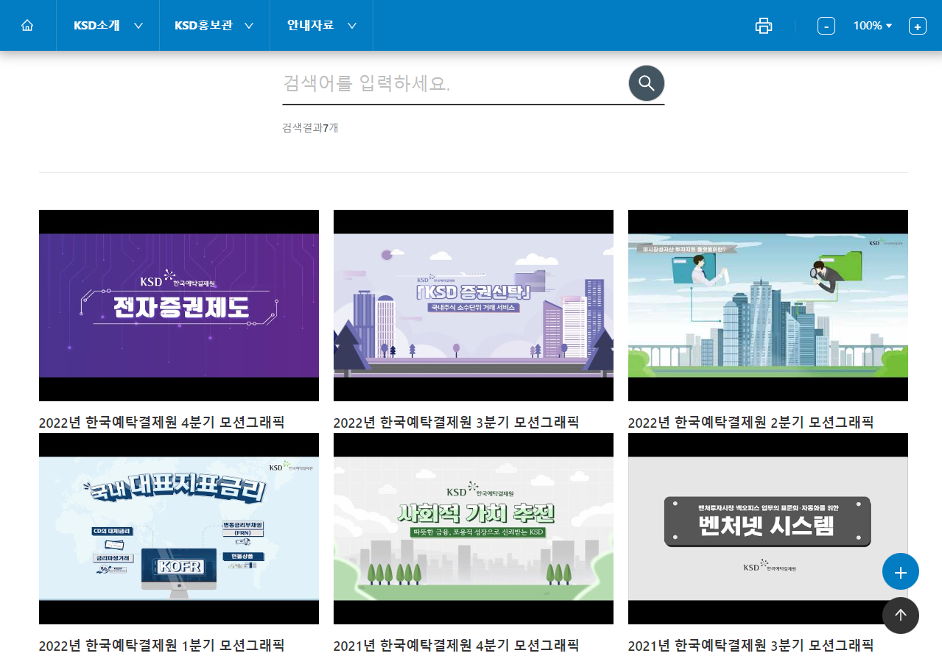
1. 전문가 진단 - 개선 방안
안내자료 > KSD홍보관 > KSD소개
https://ksd.or.kr/ko/about-ksd/ksd-pr-hall/information/card-news
3.2.1 (사용자 요구에 따른 실행) 사용자가 의도하지 않은 기능(새 창, 초점에 의한 맥락 변화 등)은 실행되지 않아야 한다.
-
새 창을 실행시키는 컨트롤 요소에는 title 속성을 활용하여 동작 방식에 관한 정보를 제공해야 함
문제점
<a href="https://www.youtube.com/watch?v=Kgl74XqqOfY" target="_blank" class="youtube-thumbnail" aria-label="2022년 한국예탁결제원 4분기 모션그래픽 상세보기">
<img src="https://img.youtube.com/vi/Kgl74XqqOfY/0.jpg" alt="">
</a>
개선 방안
<a href="https://www.youtube.com/watch?v=Kgl74XqqOfY" target="_blank" class="youtube-thumbnail" aria-label="2022년 한국예탁결제원 4분기 모션그래픽 상세보기" title="새 창 열림">
<img src="https://img.youtube.com/vi/Kgl74XqqOfY/0.jpg" alt="">
</a>

Slide 26
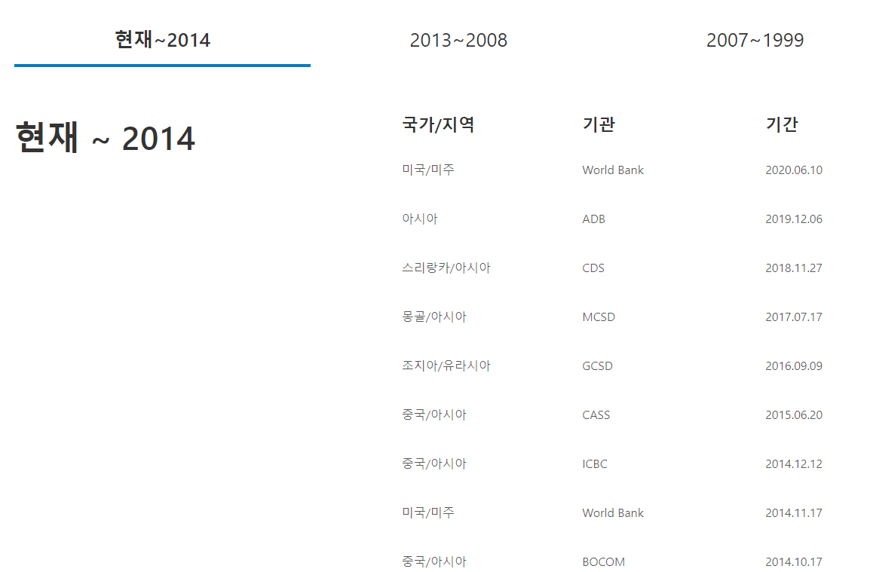
1. 전문가 진단 - 개선 방안
해외협력 > KSD홍보관 > KSD소개
https://ksd.or.kr/ko/about-ksd/ksd-pr-hall/overseas-cooperation/mou-conclusion
2.1.1 (키보드 사용 보장) 모든 기능은 키보드만으로도 사용할 수 있어야 한다.
-
커스텀 UI를 키보드로 접근 및 조작할 수 있도록 상호작용이 가능한 요소로 마크업을 변경해야 함
문제점
<ul class="ant-menu item-3 text-center history-filter ant-menu-light ant-menu-root ant-menu-horizontal">
...
<li class="ant-menu-item ant-menu-item-selected">현재~2014</li>
...
개선 방안
<ul class="ant-menu item-3 text-center history-filter ant-menu-light ant-menu-root ant-menu-horizontal">
...
<li class="ant-menu-item ant-menu-item-selected" role="button" tabindex="0" title="선택됨">현재~2014</li>
...

Slide 27
1. 전문가 진단 - 개선 방안
해외협력 > KSD홍보관 > KSD소개
https://ksd.or.kr/ko/about-ksd/ksd-pr-hall/overseas-cooperation/mou-conclusion
2.4.3 (적절한 링크 텍스트) 링크 텍스트는 용도나 목적을 이해할 수 있도록 제공해야 한다.
-
사용자와의 상호작용에 따라 상태가 변경되는 컨트롤 요소의 상태 정보를 시각적으로만 구분함
스크린 리더가 사용할 수 있는 형태로 링크의 상태에 관한 부가 설명을 제공해야 함
문제점
<ul class="ant-menu item-3 text-center history-filter ant-menu-light ant-menu-root ant-menu-horizontal">
...
<li class="ant-menu-item ant-menu-item-selected">현재~2014</li>
...
개선 방안
<ul class="ant-menu item-3 text-center history-filter ant-menu-light ant-menu-root ant-menu-horizontal">
...
<li class="ant-menu-item ant-menu-item-selected" role="button" tabindex="0" title="선택됨">현재~2014</li>
...

Slide 28
E.O.D

